Slide 1

Docker基础操作

Slide 2

目 录
MENUS
01
docker 三大核心
02
docker 仓库
03
docker 镜像
04
docker 容器
05
Docker file
06
docker API
为了无法计算的价值

Slide 3
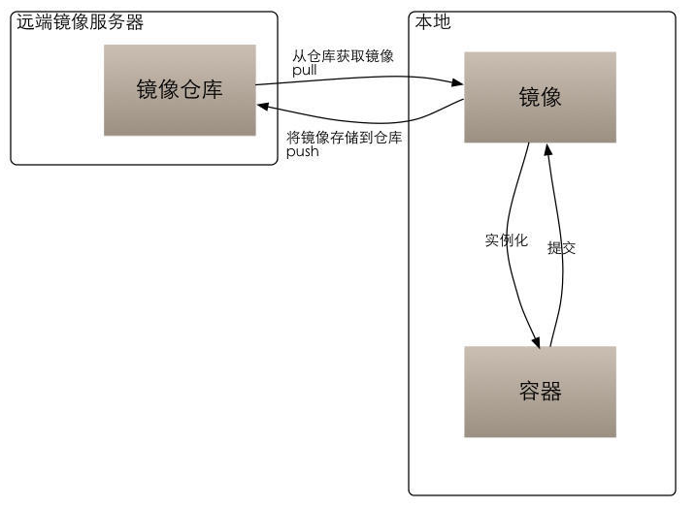
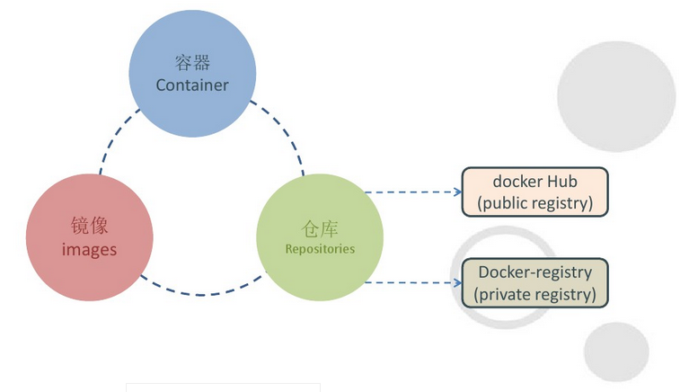
docker 三大核心
Notes:
docker的整个生命周期有三部分组成：镜像（image）+容器（container）+仓库（repository）

Slide 4

docker 仓库
什么是docker仓库？
仓库是集中存放镜像的地方。
目前Docker官方仓库维护了一个公共仓库https://hub.docker.com，其中已经包括15000多个的镜像。
大部分需求都可以通过在Docker Hub中直接下来镜像来实现。

Slide 5
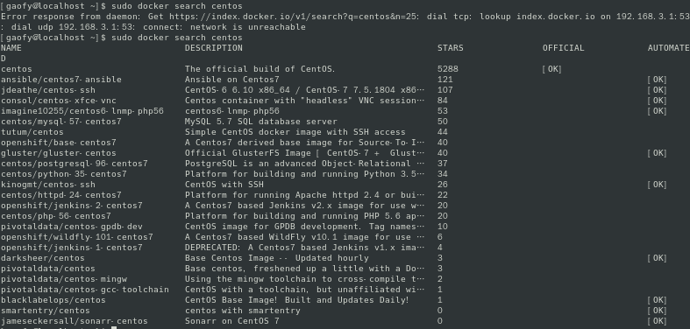
docker 仓库
仓库相关的命令

Slide 6

docker 镜像
docker images
查看docker镜像

Slide 7
docker 镜像
docker search
搜索docker镜像

Slide 8
docker 镜像
docker pull
下载docker镜像

Slide 9
docker 镜像
docker push
上传docker镜像

Slide 10
docker 镜像
docker rmi
删除docker镜像

Slide 11

docker 容器
docker ps
查看正在运行的容器：docker ps [-a]
列出最近一个运行过的container：docker ps -l

Slide 12
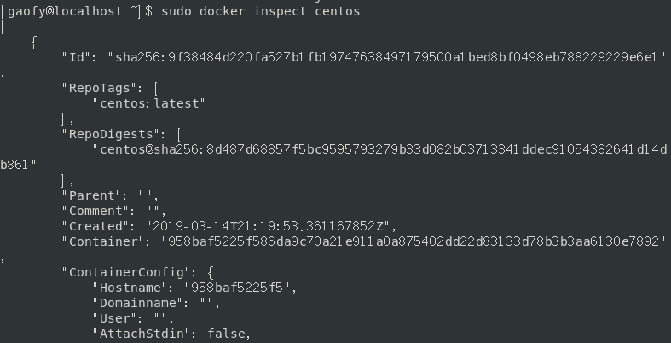
docker 容器
docker inspect
查看具体docker的详细信息

Slide 13
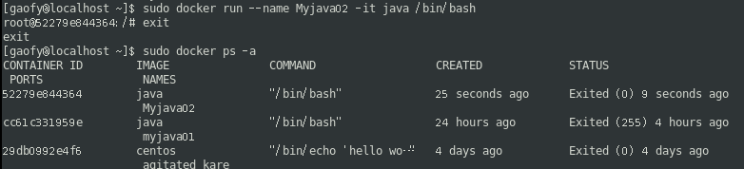
docker 容器
docker run
启动容器：docker run [OPTIONS] IMAGE[:TAG] [COMMAND] [ARG...]
docker run -name Myjava -it java /bin/bash #启动一个bash终端，允许用户进行交互
Notes:
docker run 里面的命令结束了，container就结束了
docker run 背后的故事：
1 检查本地是否存在制定的镜像，不存在就从公有仓库下载。
2 利用本地镜像创建并启动一个容器。
3 分配一个文件系统，并在只读的镜像层外面挂载一层可读写层。
4 从宿主机配置的网桥接口桥接一个虚拟接口到容器中去。
5 从地址池配置一个IP地址给容器。
6 执行用户的指定的用户程序。
7 执行完毕后容器被终止。

Slide 14
docker 容器
docker run
docker run时没有指定--name，那么deamon会自动生成一个随机字符串UUID
Docker时有自动化的需求，你可以将containerID输出到指定的文件中（PIDfile）： --cidfile=""
Docker的容器是没有特权的，例如不能在容器中再启动一个容器。这是因为默认情况下容器是不能访问任何其它设备的。但是通过"privileged"，容器就拥有了访问任何其它设备的权限。
Notes:
docker run 里面的命令结束了，container就结束了

Slide 15
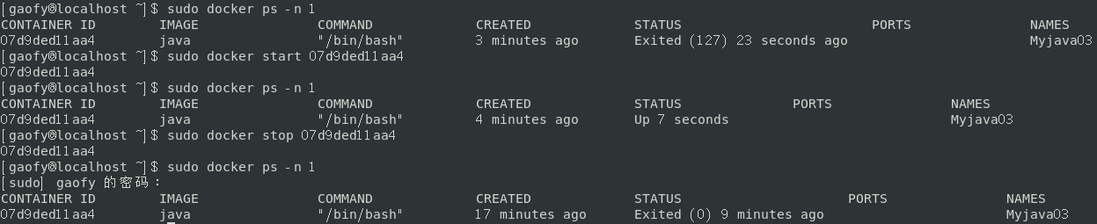
docker 容器
docker start 运行docker
docker stop 停止docker

Slide 16
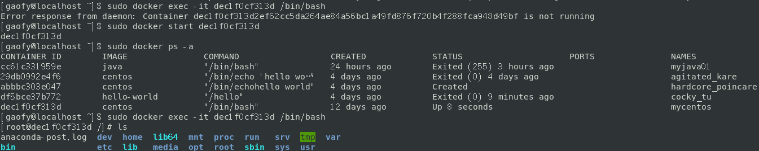
docker 容器
docker exec
在容器中运行交付式任务，只对正在运行的容器有效
docker exec -it containerid /bin/bash
Notes:
Exec可以直接在容器内部运行命令。
run 运行一个容器后，进入容器的话，exit容器直接退出
exec进入容器后，exit容器不退出，仍在后台运行

Slide 17
docker 容器
docker commit
将container保存为一个image

Slide 18
docker 容器
docker top
查看容器内部的进程信息

Slide 19
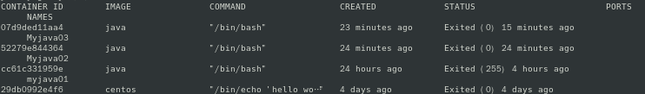
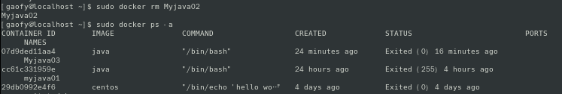
docker 删除
docker rm

Slide 20
docker file
Dockerfile是由一系列命令和参数构成的脚本，这些命令应用于基础镜像并最终创建一个新的镜像。
简化了从头到尾的流程并极大的简化了部署工作。
Dockerfile从FROM命令开始，紧接着跟随者各种方法，命令和参数。其产出为一个新的可以用于创建容器的镜像。

Slide 21
docker file指令
dockers file的书写规范
docker file是忽略大小写的，一般建议用大写
使用 # 作为注释，每行只支持一条指令，每条指令可携带多个参数
根据指令的作用分为构建指令和设置指令
构建指令：构建image，其指定的操作不会在运行image的容器上执行
设置指令：设置image属性，其指定的操作将在运行image的容器上执行

Slide 22
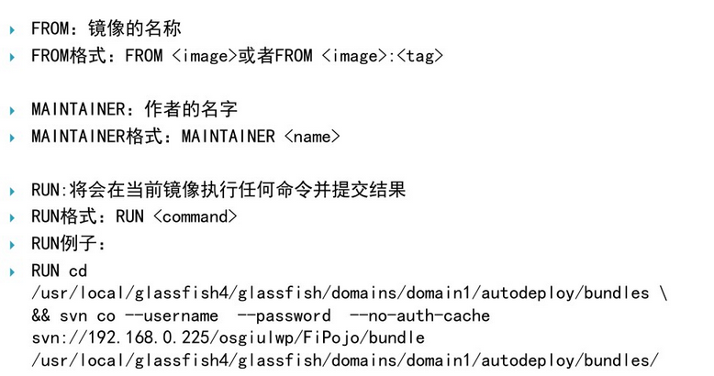
docker file指令
Notes:
FROM 构建指令
MAINTAINER：构建指令
RUN ：构建指令

Slide 23
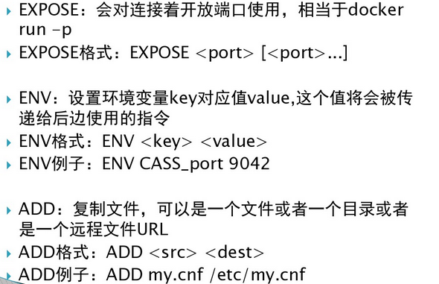
docker file指令
Notes:
ADD：构建指令
EXPOSE：设置指令
ENV：构建指令

Slide 24
致 谢
为了无法计算的价值

